Slide 1

ОБЪЕКТЫ ДВИЖИМОГО ИМУЩЕСТВА
АО «УЛЬЯНОВСКИЙ МЕХАНИЧЕСКИЙ ЗАВОД», ВЫСТАВЛЯЕМЫЕ НА ПРОДАЖУ
АО «УМЗ» сообщает о проведении аукционов по продаже объектов движимого имущества
Аукционная документация находится на электронной торговой площадке по адресу: http://etpgpb.ru
Контактный телефон: +8 /8422/ 48-70-23

Slide 2
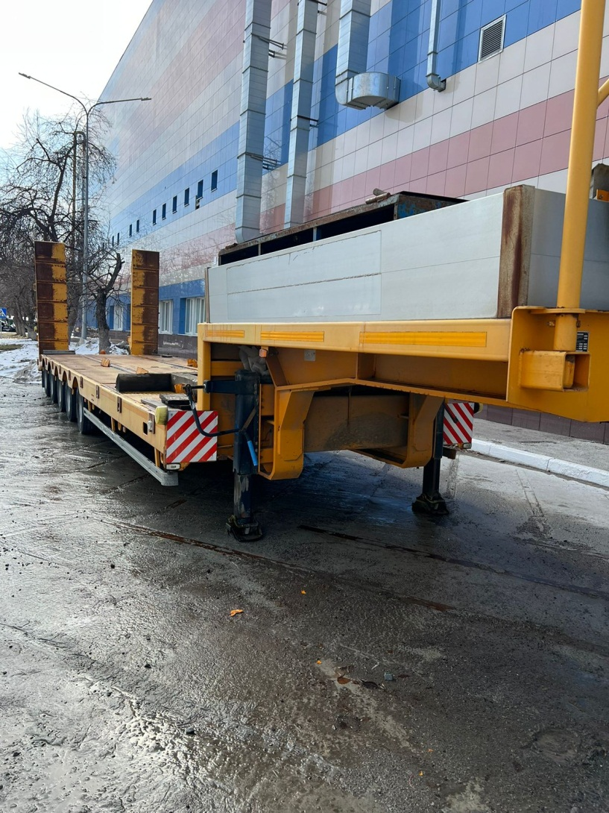
ОПИСАНИЕ
Полуприцепа-тяжеловоза ТСП 9418-0000020
Данные согласно ПТС
Идентификационный номер (VIN) Z7H94180BE0000026
Марка, модель ТС ТСП 9418-0000020
Наименование (тип ТС) Полуприцеп-тяжеловоз
Категория ТС прицеп
Год изготовления ТС 2014
Шасси (рама) № Z7H94180BE0000026
Модель, № двигателя отсутствует
Кузов (кабина, прицеп) №Z7H94180BE0000026
Цвет кузова ЖЕЛТЫЙ
Мощность двигателя, л.с. (кВт) отсутствует
Рабочий объем двигателя, куб.см отсутствует
Тип двигателя отсутствует
Разрешенная максимальная масса, кг 77000
Масса без нагрузки, кг 1700
НАЧАЛЬНАЯ СТОИМОСТЬ: 2 933 000 р.

Slide 3
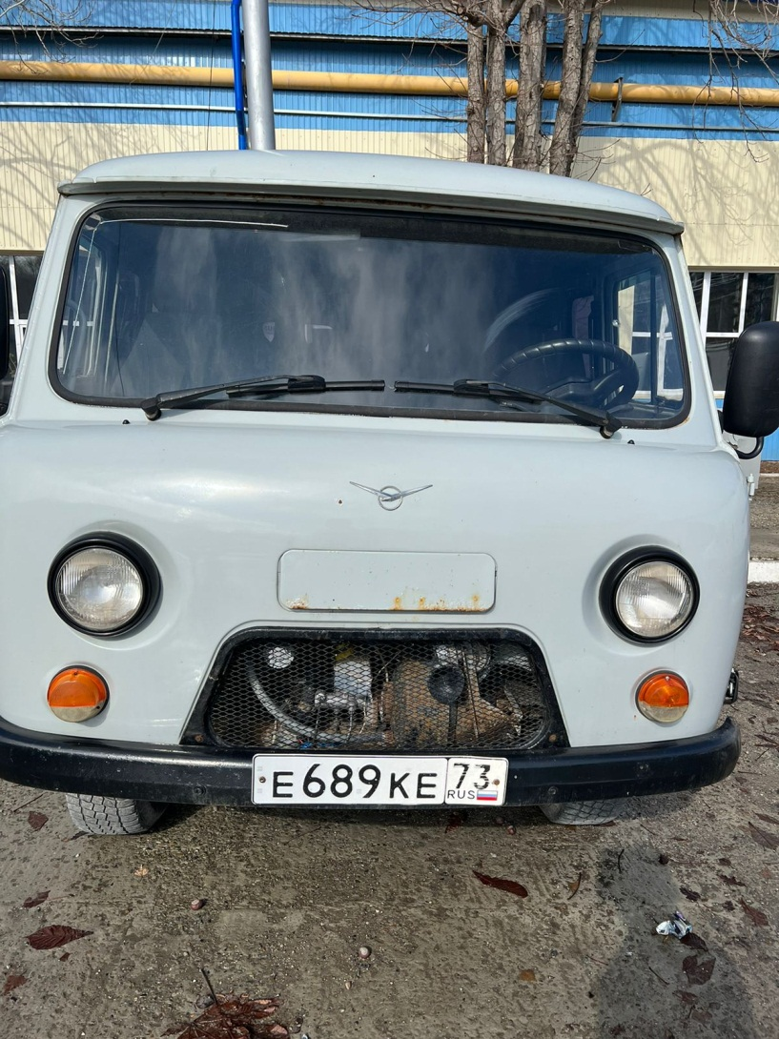
ОПИСАНИЕ
Автомобиля УАЗ-ССА 220621-01
Данные согласно ПТС
Идентификационный номер (VIN) ZOZ220621EU000602
Марка, модель ТС УАЗ-ССА 220621-01
Наименование (тип ТС) Спец. пассажирский
Категория ТС В
Год изготовления ТС 2014
Шасси (рама) № 220695Е0446064
Модель, № двигателя 409110*Е3035543
Кузов (кабина, прицеп) № 220695Е1213905
Цвет кузова Белая ночь
Мощность двигателя, л.с. (кВт) 112,2 (82,5)
Рабочий объем двигателя, куб.см 2693
Тип двигателя БЕНЗИНОВЫЙ
Разрешенная максимальная масса, кг 2880
Масса без нагрузки, кг 2055
НАЧАЛЬНАЯ СТОИМОСТЬ: 284 000 р.

Slide 4
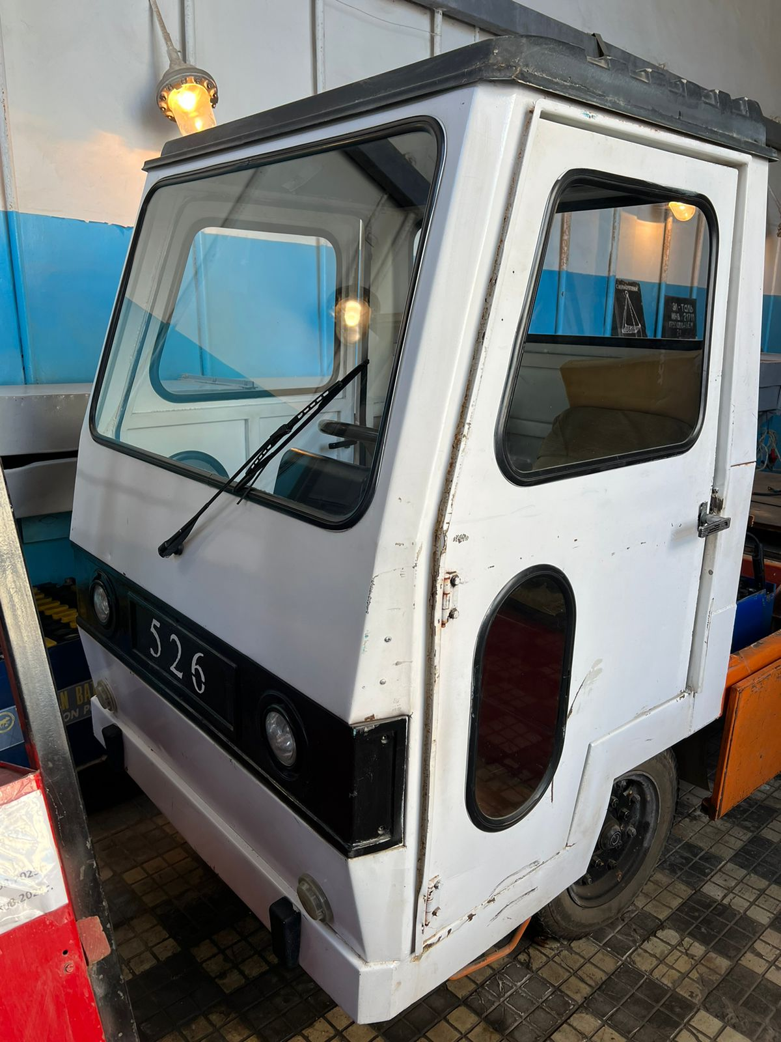
ОПИСАНИЕ
ЭЛЕКТРОТЕЛЕЖКИ ЭП-006,
АКБ 2х403PZS 165 Ah
Предназначена для перевоза единичных и палетированных грузов по ровной и наклонной поверхности с жестким покрытием. Электрокары ЕП 006 очень удобны для внутризаводского, складского и вокзального транспорта. Электротележка ЕП 006 незаменима для транспортных операций в портах и аэропортах, в гостиницах, спортивных, туристических и торговых комплексах. Надежная рама и простота конструкции электротележки обеспечивают надежность и долговечность. Интуитивно понятные и удобно расположенные органы управления обеспечивают легкость при движении и 100 % обзор со всех сторон.
Технические характеристики:
Грузоподъемность, кг 2000
Собственная масса, кг 1370
Размер грузовой платформы, мм 2150х1300
АКБ 40х3PzS210
НАЧАЛЬНАЯ СТОИМОСТЬ: 188 000 р.

